Slide 1
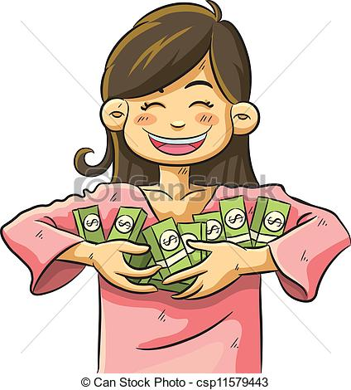
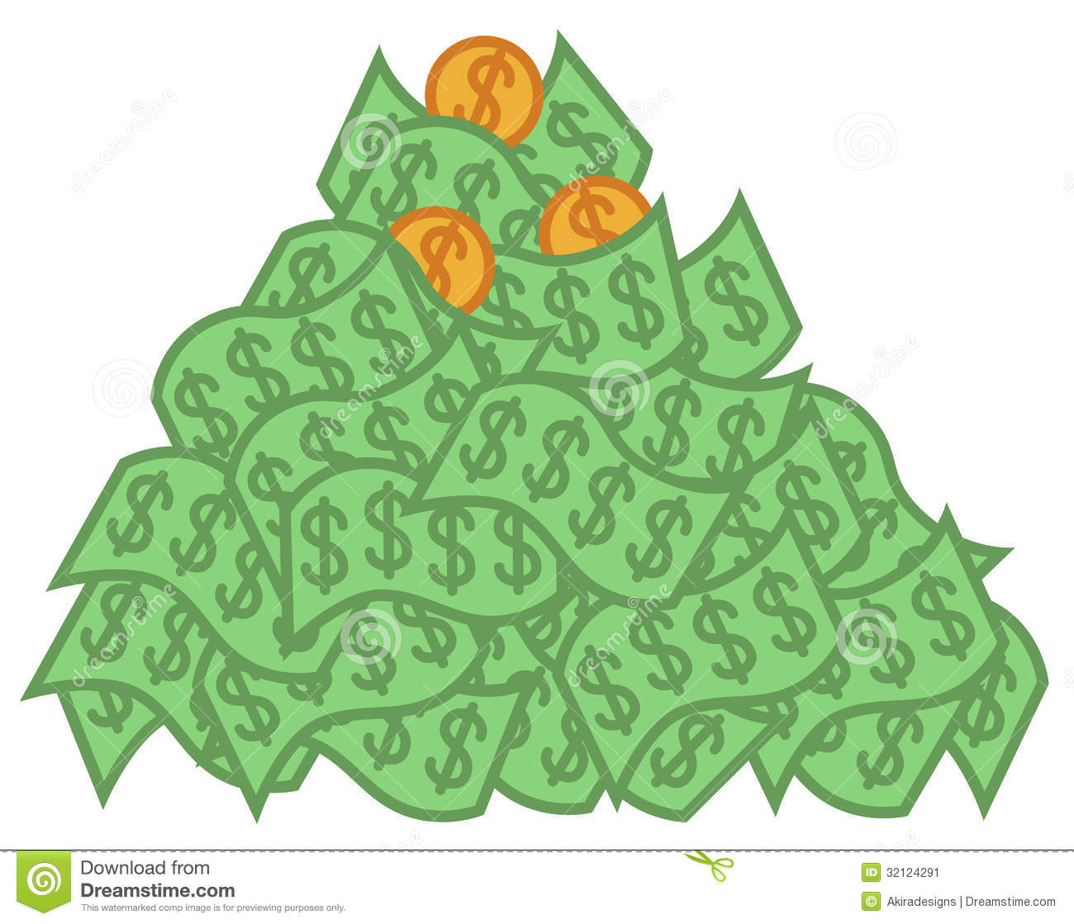
很多钱 = 开心?

Slide 2
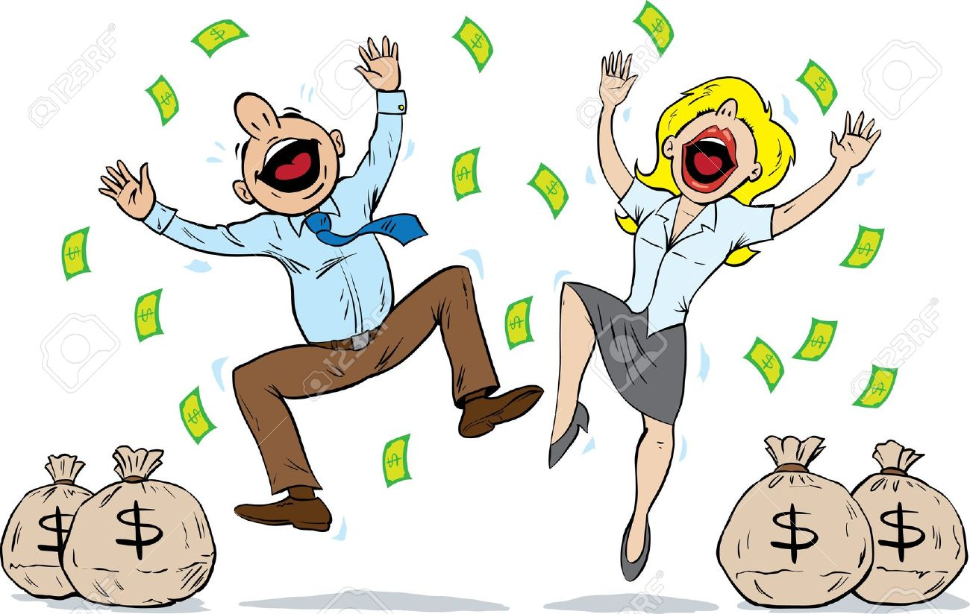
很多人觉得，有了很多钱的时候，我们才最开心。

Slide 3
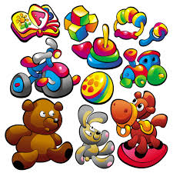
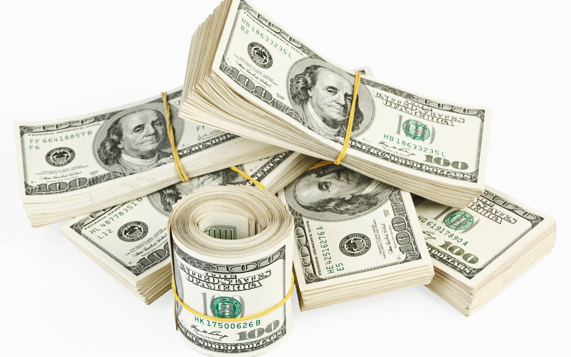
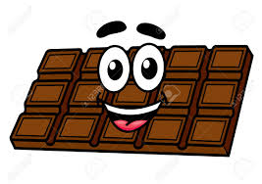
因为有了钱，我们才可以买玩具，冰淇淋，巧克力，和糖果。

Slide 4
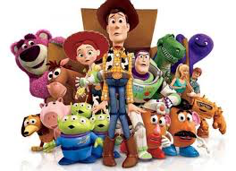
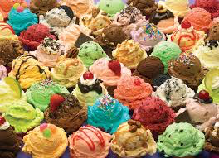
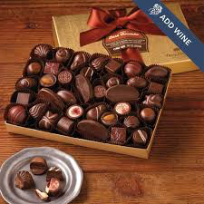
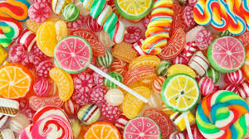
因为有了很多钱，我们才可以有更多的玩具，更多的冰淇淋，更多的巧克力和更多的糖果。

Slide 5
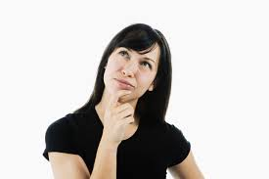
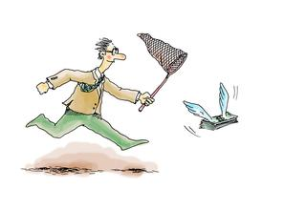
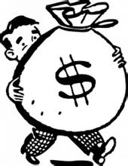
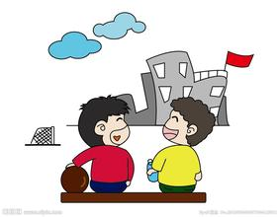
妈妈觉得，虽然我们需要钱，
但是钱不可以买真的朋友。

Slide 6
爸爸觉得，虽然我们需要钱，
但是钱不可以买真的爱。

Slide 7
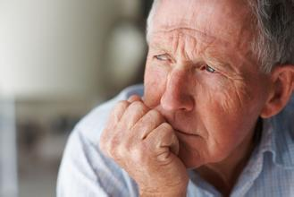
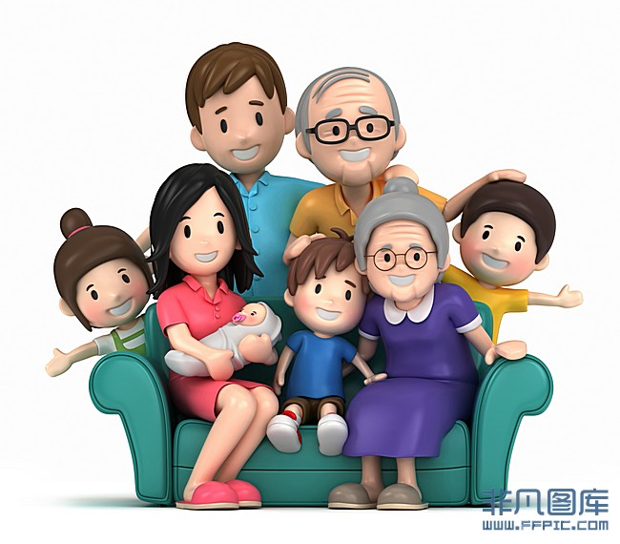
爷爷觉得，虽然我们需要钱，
但是钱不可以买真的家。

Slide 8
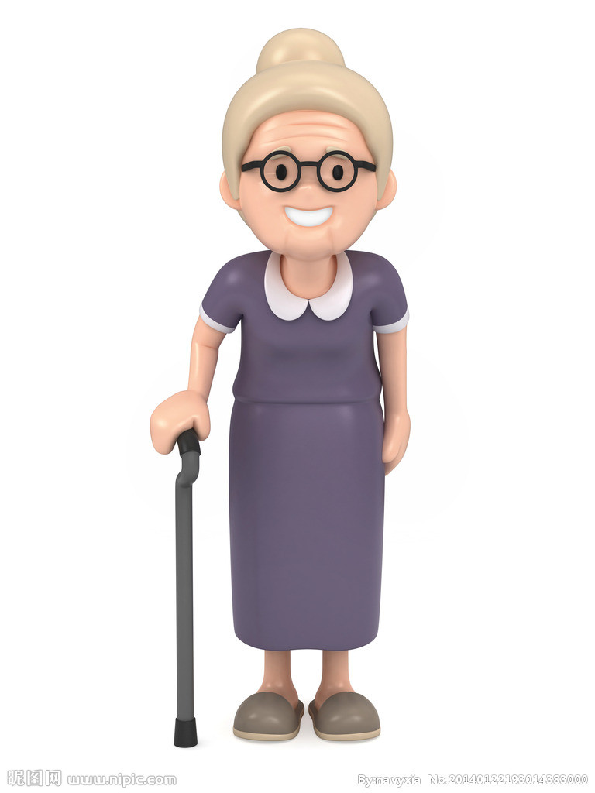
奶奶觉得，虽然我们需要钱，
但是钱不可以买健康。

Slide 9
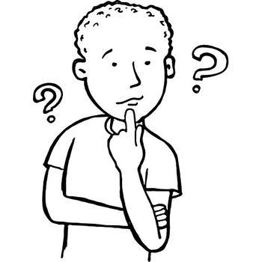
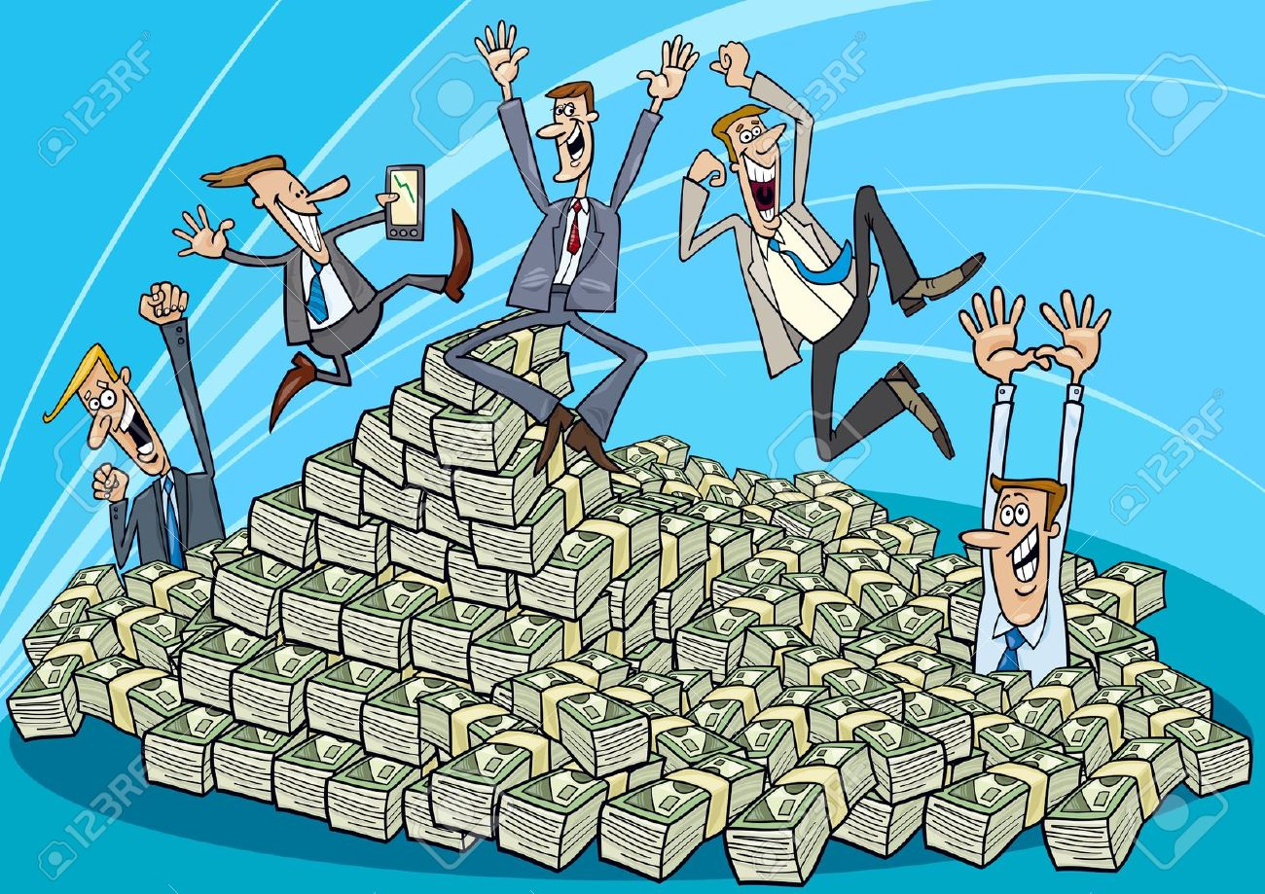
?
你觉得呢？
有很多钱的时候，我们才最开心吗？如果没有钱，我们应该怎么办？

